Slide 1

Retaillnsight360 : Amélioration de l'expérience client
Présenté par
Flavien Bardet - Business Analyst
Entreprise
BestMarket
Notes:
Bienvenue dans cette présentation du projet RetailInsight360, qui vise à optimiser l'expérience client en analysant leurs retours et à identifier les possibles axes d'amélioration. Je suis Flavien Bardet, Business Analyst chez BestMarket, et je vais vous présenter notre approche pour exploiter ces retours afin d’améliorer la satisfaction client et renforcer la fidélité.

Slide 2
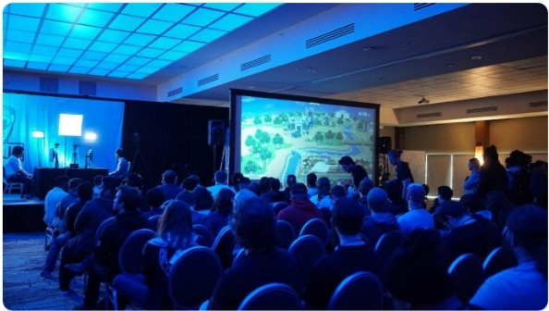
Introduction au projet Retaillnsight360
Amélioration de l'expérience client via l'exploitation des retours clients
Objectif du projet: Analyser et exploiter les retours clients pour optimiser la satisfaction et renforcer la fidélité.
Contexte: Dans un marché en constante évolution, comprendre les attentes clients permet d'améliorer leur expérience.
Bénéfices attendus: Augmentation du Net Promoter Score (NPS), réduction du taux de retours et amélioration de la réputation + satisfaction client.
Photo by Stem List on Unsplash
Notes:
Bienvenue dans cette présentation dédiée au projet RetailInsight360. L’objectif de ce projet est d’analyser et d’exploiter les retours clients pour optimiser leur satisfaction et renforcer leur fidélité. Comprendre les attentes des clients dans un marché en constante évolution permet d’améliorer leur expérience. Les bénéfices attendus incluent une augmentation du Net Promoter Score (NPS), une réduction des coûts liés aux retours et une amélioration de la réputation de BestMarket. Cette initiative est essentielle pour assurer la pérennité et la compétitivité de l’enseigne.

Slide 3

Contexte du projet
Pourquoi analyser les retours clients ?
Importance des retours clients: Les feedbacks permettent d'identifier les sources d'insatisfaction et d'améliorer l'expérience client.
Objectifs du projet: Réduction de l’insatisfaction, fidélisation des clients et établir une stratégie des actions correctives.
Impact stratégique: Une meilleure expérience client renforce la notoriété et améliore les performances globales de l'enseigne.
Photo by S 0 C 1A L .C U T on Unsplash
Notes:
Analyser les retours clients est une démarche essentielle pour identifier les sources d'insatisfaction et prendre les bonnes décisions. En exploitant ces feedbacks, nous pouvons réduire les points de friction, améliorer la fidélisation des clients et orienter les actions correctives là où elles sont le plus nécessaires. Un projet bien mené dans ce domaine impacte directement la notoriété et la performance globale de l’enseigne. Une meilleure satisfaction client se traduit par une augmentation du Net Promoter Score (NPS) et une diminution des coûts liés aux retours et aux plaintes.

Slide 4

Méthodologie d'extraction des données
Étapes clés et outils utilisés
Collecte des données: Importation des fichiers sources au format CSV.
Nettoyage et transformation: Suppression des doublons et traitement des valeurs manquantes.
Intégration dans MariaDB: Chargement des données structurées pour exploitation.
Photo by Hunter Haley on Unsplash
Notes:
L'extraction et le traitement des données sont des étapes cruciales pour garantir la qualité des analyses. Nous avons commencé par l'importation des fichiers sources au format CSV, une méthode courante pour centraliser les données issues de différents canaux. Ensuite, un nettoyage approfondi a été réalisé pour supprimer les doublons et traiter les valeurs manquantes, garantissant ainsi des données exploitables et fiables. Enfin, ces données ont été intégrées dans MariaDB, une base de données robuste qui permet de structurer les informations et de faciliter les requêtes analytiques.

Slide 5
Modifications de la base de données
Mise à jour et ajout de nouvelles tables
Ajout d'une nouvelle table Création d'une table pour stocker les retours clients.
2. Mise à jour du dictionnaire de données
Ajout de nouveaux champs pour
améliorer l'analyse.
3. Révision du schéma relationnel
Adaptation des relations entre tables pour optimiser les performances.
Notes:
L’évolution de la base de données a nécessité plusieurs modifications pour mieux répondre aux exigences du projet. Une nouvelle table dédiée aux retours clients a été ajoutée afin de centraliser ces informations et d'améliorer leur analyse. Le dictionnaire de données a également été mis à jour pour intégrer de nouveaux champs, facilitant ainsi le suivi des interactions clients. Enfin, le schéma relationnel a été revu afin d’optimiser les performances et garantir une cohérence entre les différentes entités de la base de données.

Slide 6
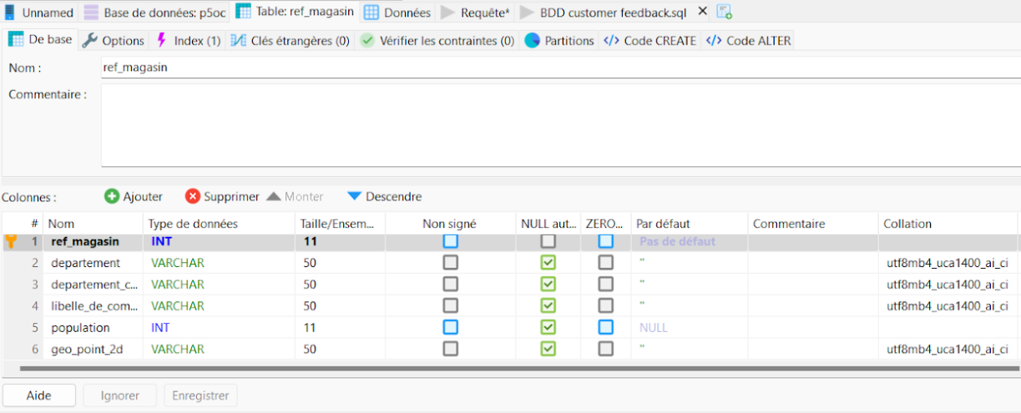
Nouvelle table
Ajout et intégration des nouvelles données
Intégration des données: Ajout d'une table dédiée aux retours clients.
Structuration optimisée: Définition de relations claires avec les autres entités.
Exploitation améliorée: Facilitation des requêtes analytiques et du reporting.
Notes:
L’extraction des données s’est accompagnée d’un travail de structuration et de contrôle qualité. Les informations chargées dans la base de données sont désormais bien intégrées et suivent un format structuré, facilitant leur analyse. Nous avons mis en place des vérifications pour garantir la cohérence et l'intégrité des données, assurant ainsi une exploitation fiable et efficace.

Slide 7
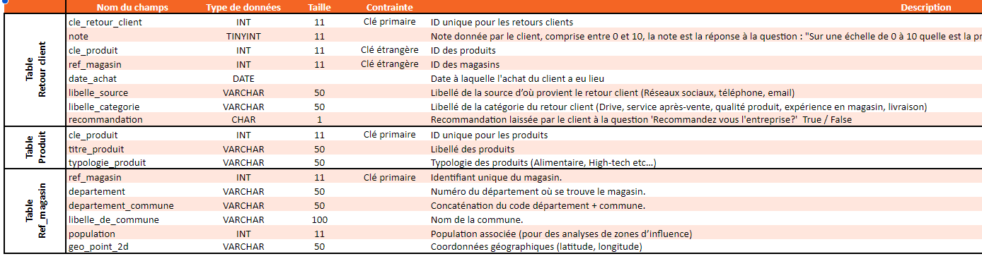
Mise à jour du dictionnaire de données
Ajout de nouveaux champs et modifications
Nouveaux champs ajoutés Extension du dictionnaire pour prendre en charge les nouvelles analyses.
Structuration des données Organisation claire pour faciliter la lecture et l'exploitation des informations.
Documentation mise à jour Description précise des champs et des relations entre tables.
Notes:
Afin d'améliorer l'analyse et la gestion des données, le dictionnaire de données a été mis à jour avec de nouveaux champs. Ces ajouts permettent une meilleure structuration des informations, rendant leur exploitation plus fluide et intuitive. Une documentation détaillée accompagne ces modifications afin d’assurer une compréhension optimale des relations entre les différentes entités.

Slide 8
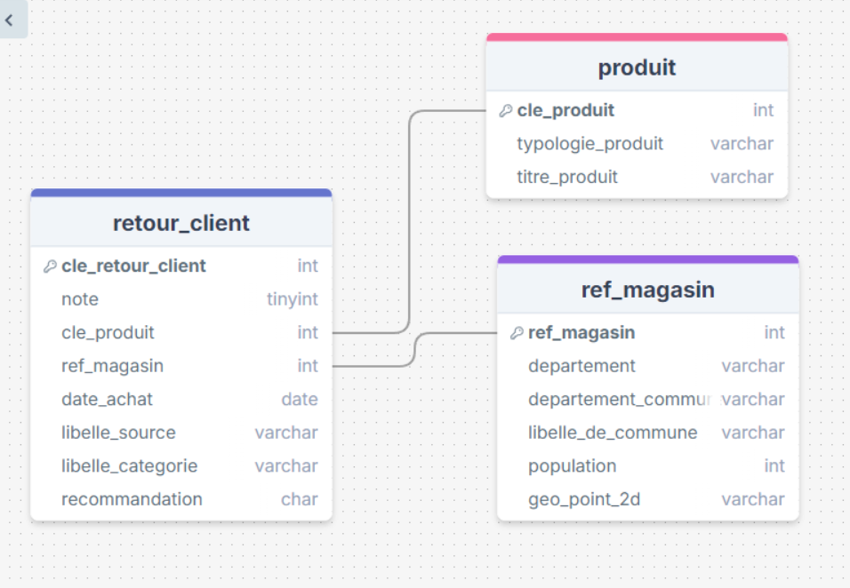
Nouveau schéma relationnel
Optimisation des relations entre tables
·Refonte des relations: Amélioration des liens entre les entités pour une meilleure cohérence.
·Ajout de nouvelles tables: Intégration des retours clients dans la structure existante.
·Optimisation des performances: Réduction de la redondance et amélioration des requêtes.
Notes:
Le schéma relationnel de la base de données a été mis à jour afin de garantir une meilleure cohérence des données et d’améliorer les performances. Les relations entre tables ont été repensées pour optimiser les analyses et réduire les redondances. Une nouvelle table dédiée aux retours clients a été intégrée, permettant une exploitation plus efficace des données.

Slide 9
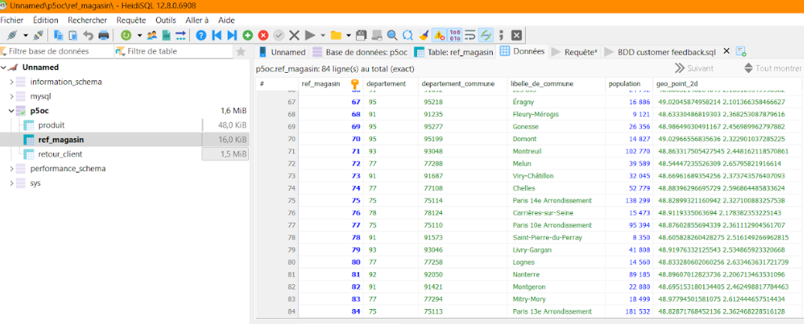
Base de données extraite
Présentation des données mises à jour
Données chargées Affichage des informations stockées après intégration.
Format et structuration
Organisation des données pour faciliter les analyses.
Contrôle qualité
Vérification de la cohérence et de l'intégrité des données.
Notes:
Une nouvelle table a été ajoutée afin de structurer et centraliser les retours clients. Cette table permet d’améliorer la gestion des données en établissant des relations précises avec les autres entités de la base. Grâce à cette structuration, les analyses et le reporting sont optimisés, facilitant ainsi l’extraction d’informations exploitables.

Slide 10

Contrôle de la cohérence des données
Vérifications et corrections
Modification du type de variable: optimisation performance de la BDD.
Validation des clés étrangères:Vérification de la correspondance des relations entre tables.
Photo by Markus Spiske on Unsplash
Notes:
Un contrôle strict de la cohérence des données est essentiel pour garantir des analyses fiables. Nous avons mis en place un processus pour identifier et supprimer les doublons, évitant ainsi les biais statistiques. De plus, une vérification des clés étrangères a été réalisée pour garantir l’intégrité des relations entre les tables. Enfin, nous avons analysé les valeurs nulles dans les champs critiques et appliqué des corrections pour assurer la complétude des données.

Slide 11
Stratégie d'analyse SQL
Approche et objectifs des requêtes
Identification des tendances Analyse des retours clients pour dégager des motifs récurrents.
Segmentation des données Filtrage des produits par catégories, et informations magasins.
Optimisation de la prise de décision
Utilisation des insights pour
guider les stratégies business.
Notes:
L’analyse SQL permet d’exploiter efficacement les données clients pour générer des insights stratégiques. Nous avons adopté une approche qui repose sur trois axes : l’identification des tendances pour détecter des motifs récurrents dans les retours clients, la segmentation des données par catégories et magasins afin de mieux comprendre les disparités, et enfin l’optimisation de la prise de décision grâce aux résultats obtenus.

Slide 12
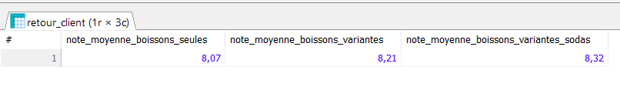
Exemple de requête SQL
Calcul de la note moyenne des boissons
Objectif de la requête: Évaluer la satisfaction des clients sur les produits de la catégorie 'Boissons’ en utilisant trois critères d'inclusion différents.
Requête SQL: Calculer les moyennes des notes selon trois cas : « boissons seules », « boissons et variantes », et « boissons, variantes et sodas ». Utiliser des conditions CASE pour séparer les calculs dans une seule requête.
Interprétation : La requête met en évidence les différences de performance selon l’approche d’inclusion et met en lumière des problématiques d’organisation et d'étiquetage des stocks.
Notes:
Cette requête SQL permet d’examiner la satisfaction des clients sur les produits de la catégorie 'Boissons'. En utilisant la fonction AVG(), nous calculons la note moyenne attribuée par les clients. Les résultats obtenus permettent d’identifier les produits les mieux notés ainsi que ceux nécessitant des améliorations. Cette analyse aide à ajuster les offres et optimiser la satisfaction client.

Slide 13
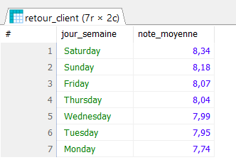
Exemple de requête SQL
Classement des jours de la semaine par expérience client
Objectif de la requête : Identifier les jours offrant la meilleure expérience client en magasin.
Requête SQL : Utilisation de DAYNAME() et AVG() pour classer les jours.
Interprétation des résultats : Le samedi est le jour où les clients apprécient le plus leur expérience en magasin, il reste à déterminer si cela est dû à des facteurs externes (fin de la semaine de travail) ou internes (moins de monde, personnel plus agréable durant ces périodes par ex) et à faire attention au risque de biais.
Notes:
Cette requête vise à classer les jours de la semaine selon la satisfaction client en magasin. En utilisant la fonction DAYNAME() pour extraire le jour et AVG() pour calculer la note moyenne, nous identifions les jours où l’expérience client est la meilleure. Ces informations permettent d’ajuster les stratégies commerciales et de mieux répartir les ressources humaines.

Slide 14
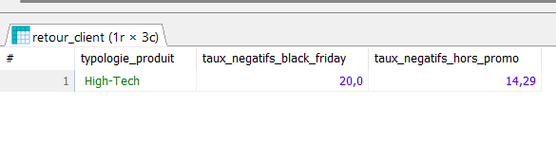
Exemple de requête SQL
Taux de retour négatif des produits high-tech pendant le Black Friday
Objectif de la requête: Comparer le taux de retours négatifs des produits high-tech pendant et hors Black Friday.
Requête SQL: Filtrage des périodes et comparaison des taux de retours négatifs.
Interprétation : Il y a une différence significative entre le nombre de retours négatifs pendant le black friday comparé à un mois normal sans promotions. Ce qui indique une insatisfaction client dont il faudra élucider l’original : mauvaise qualité des produits ? Achats fait de manière impulsive suivis de regrets ?
Notes:
Cette requête vise à analyser si le Black Friday entraîne une augmentation des retours négatifs des produits high-tech. En filtrant les données selon deux périodes distinctes, nous comparons le taux de retours négatifs afin d’évaluer l’impact des promotions sur la satisfaction client. Ces insights permettent d’ajuster les politiques de vente et de service après-vente.

Slide 15

Synthèse des résultats
Principaux enseignements et recommandations
Problèmes de livraison: Les retours clients liés à la livraison sont un point critique à améliorer.
Catégorisation produit: possiblement à revoir.
Optimisation des magasins: Les magasins les mieux notés peuvent servir de modèle pour les autres.
Photo by Mari Helin on Unsplash
Notes:
L’analyse des retours clients met en évidence plusieurs points clés. Les problèmes liés à la livraison doivent être une priorité pour améliorer l’expérience client. Enfin, en étudiant les magasins les mieux notés, il est possible d’identifier des bonnes pratiques et de les appliquer aux autres points de vente afin d’harmoniser la qualité du service.

Slide 16
Conclusion et recommandations
Stratégies d'amélioration de l'expérience client
Optimiser de la logistique: Réduction des problèmes liés à la livraison et amélioration du suivi.
Valorisation des produits à succès: Exploitation des produits les mieux notés pour des stratégies marketing.
Standardisation des meilleures pratiques: Application des stratégies des magasins les mieux notés aux autres points de vente.
.......
_. ,
Photo by Adrien WIESENBACH on Unsplash
Notes:
En conclusion, notre analyse des retours clients a permis d’identifier des leviers d’amélioration stratégiques. Premièrement, l’optimisation de la logistique doit être une priorité afin de réduire les problèmes liés à la livraison. Ensuite, la valorisation des produits ayant les meilleures évaluations représente une opportunité pour renforcer la satisfaction client et les ventes. Enfin, il est essentiel de standardiser les meilleures pratiques observées dans les magasins les plus performants afin d’améliorer l’expérience client à l’échelle de l’ensemble du réseau.

Slide 17
Plan d'action
Mise en œuvre des recommandations
Amélioration des délais de livraison
Mise en place d'un suivi précis et
renforcement des partenariats logistiques.
Exploitation des insights clients Analyse continue des retours et ajustement des offres.
Optimisation des bases de données
Amélioration catégorisation produits pour meilleure exploitation BDD.
Notes:
Afin d'améliorer durablement l’expérience client, un plan d’action structuré est nécessaire. L’amélioration des délais de livraison doit être une priorité via un suivi précis et un renforcement des partenariats logistiques. Ensuite, l’exploitation continue des retours clients permettra d’ajuster les offres et d’anticiper les besoins des consommateurs. Enfin, l’optimisation des bases de données garantira une meilleure exploitation des informations collectées, renforçant ainsi la qualité des analyses et la pertinence des décisions.

Slide 18

Merci pour votre attention
Notes:
Merci pour votre attention à cette présentation. N’hésitez pas à poser vos questions pour approfondir certains points ou échanger sur les axes d’amélioration.

